Slide 1
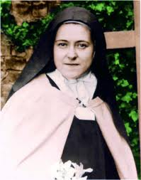
SVETA TEREZIJA DETETA JEZUSA

Slide 2
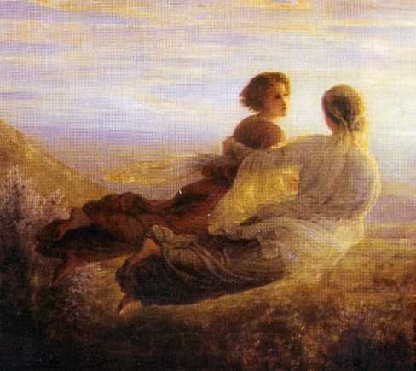
Pome ne bo prišla »smrt« ampak dobri Bog. Smrt ni prikazen, grozna pošast, kakor jo predstavljajo na slikah. V katekizmu je rečeno, da je »smrt ločitev duše in telesa«, samo to je!

Slide 3
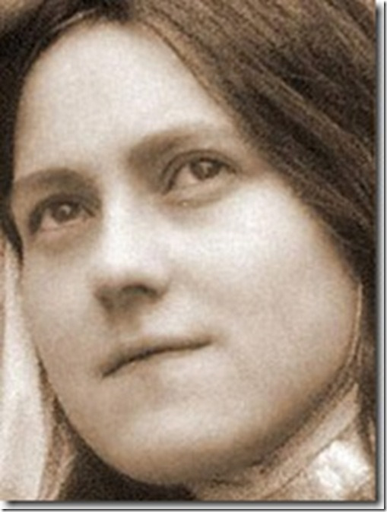
Navsezadnje mi je vseeno, ali živim ali umrem. Ne vidim prav, česa bi imela več po smrti, česar ne bi imela že v tem življenju. Res videla bom ljubega Boga, vendar, saj sem že popolnoma z njim na zemlji.

Slide 4
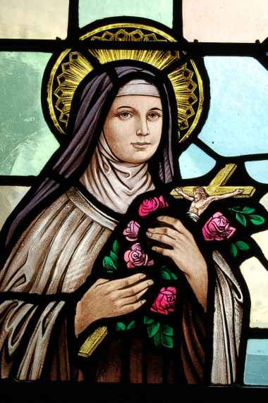
Spovednik mi je rekel: »Ali vdano sprejemate smrt?« Odgovorila
sem mu: »Oh, oče, zdi
se mi, da je potrebno vdano sprejemati samo življenje.
Smrti se veselim.«

Slide 5
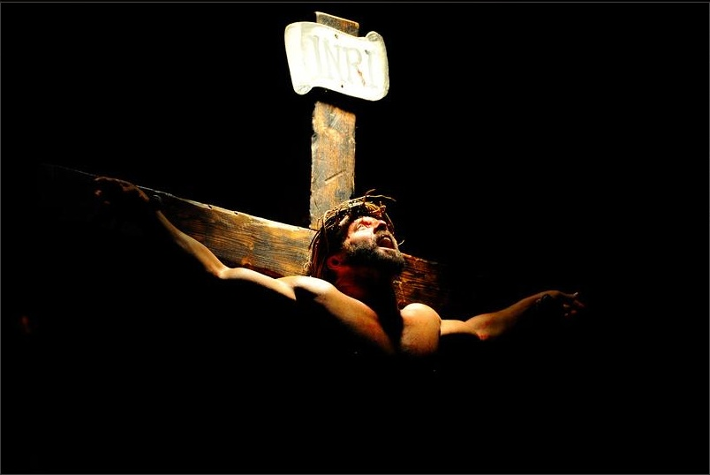
Naš Gospod je umrl na križu, v mukah, in vendar je to najlepša smrt iz ljubezni. Umirati iz ljubezni ne pomeni umirati v navdušenju.

Slide 6
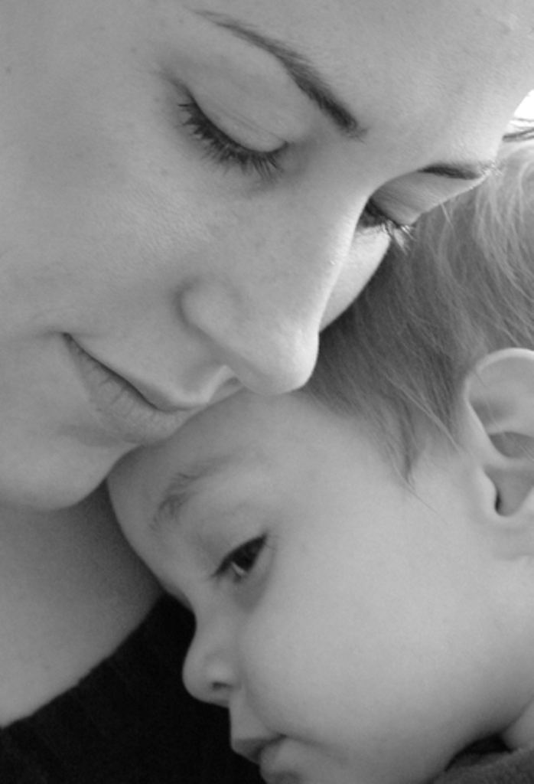
Kakor je mati ponosna na svoje otroke, tako bomo v nebesih tudi mi drug na drugega brez najmanjše zavisti.

Slide 7
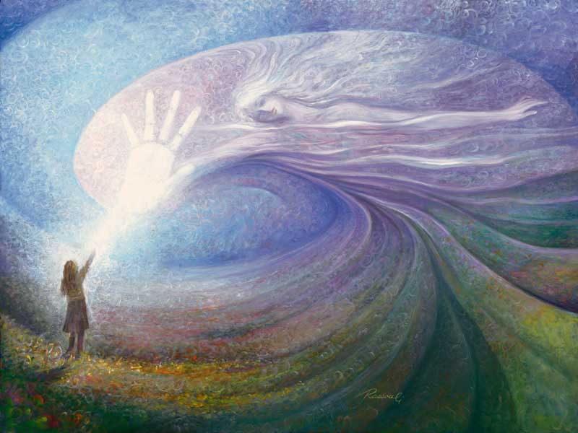
Nebesa: ljubezen bom lahko prejela in jo lahko razdajala!

Slide 8
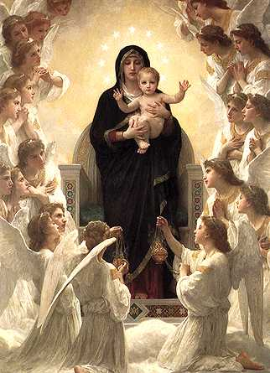
Srečna sem,
da umiram v naročju Božje Matere,
ker ona zastopa ljubega Boga.

Slide 9
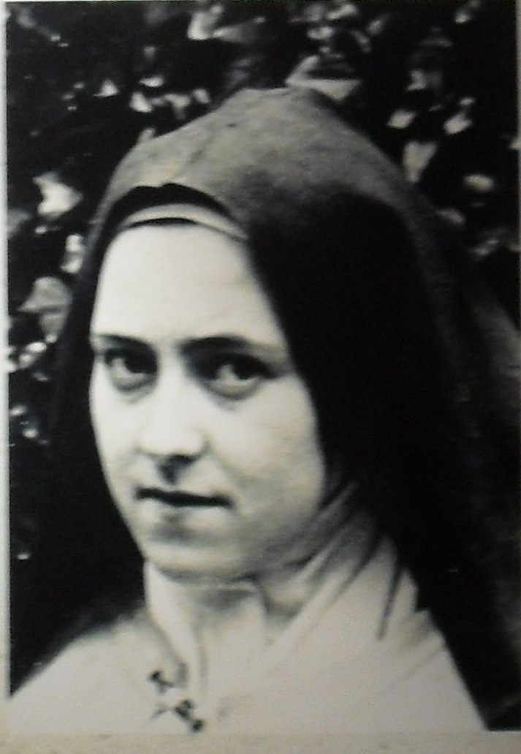
Ne menim se ne za smrt ne za življenje, moja edina želja je, da ljubim Boga.

Slide 10
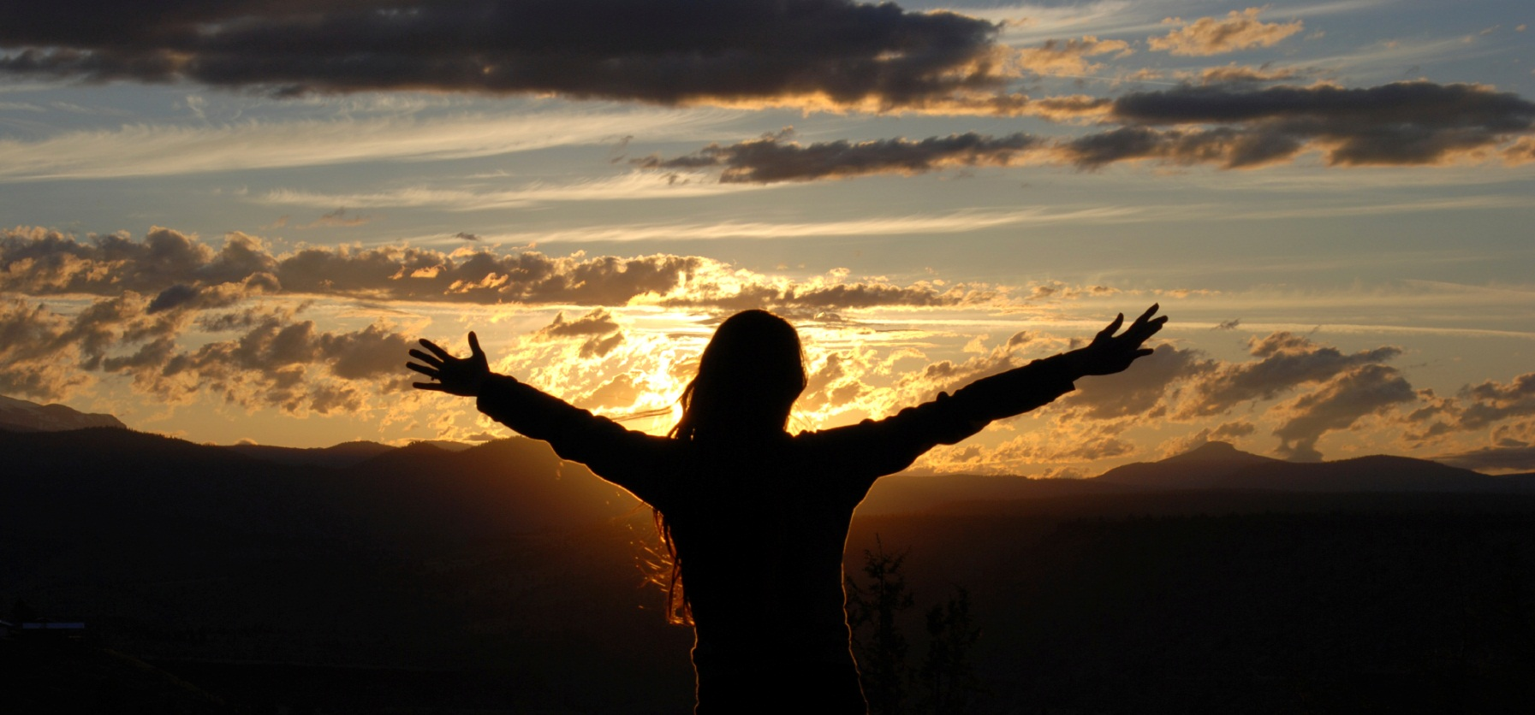
O, kako malo je dobri Bog ljubljen na zemlji!... Ne, dobri Bog ni dosti ljubljen…

Slide 11
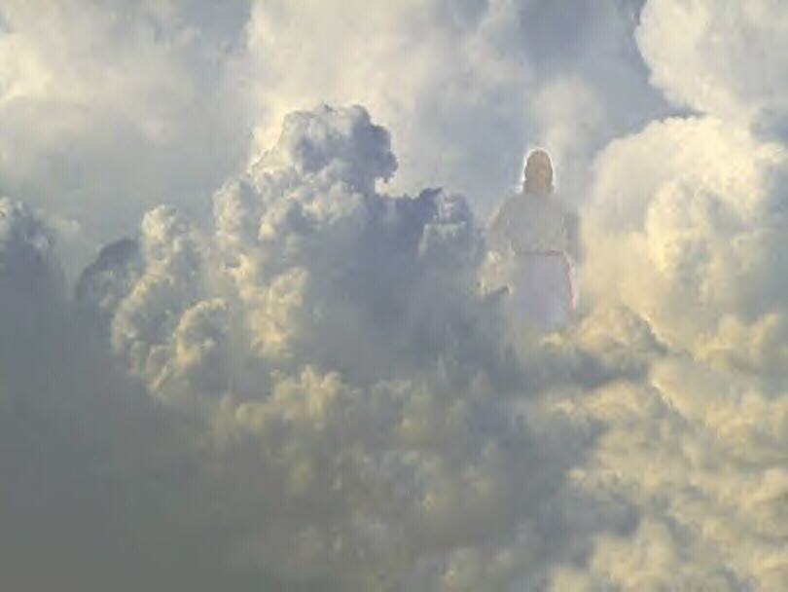
Joj, kako smešno se je bati smrti. Misel na nebesa me pomirja!

Slide 12
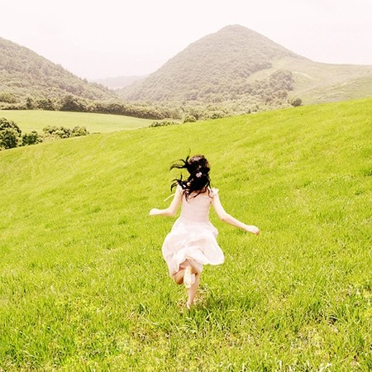
Padam v naročje dobrega Boga. Rada bi stekla na nebeške travnike. Kmalu bom govorila samo še angelski jezik.

Slide 13
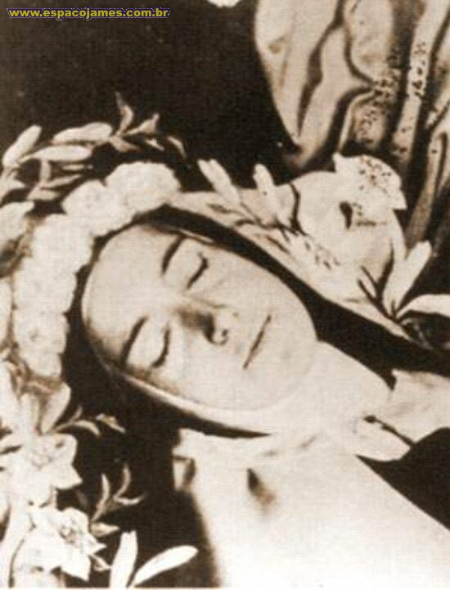
Na dan smrti:
»Ne kesam se,
da sem se
izročila ljubezni!
Moj Bog,
ljubim te!«

